Slide 1


《商务网站设计与开发》
第15章 数据库应用的可视化开发
温浩宇
西安电子科技大学

Slide 2

内容
15.1
15.2
15.3
15.4
15.5
15.6
数据源控件DataSourceControl
GridView控件
DetailsView控件
主从结构数据
树形结构数据
思考题

Slide 3
15.1 数据源控件DataSourceControl
DataSourceControl类是数据源控件的基类，它是一个抽象类。ASP.NET自带了多种DataSourceControl类的子类以完成对特定数据源的连接，这些类（控件）包括SqlDataSource、AccessDataSource和XmlDataSource，它们分别可以连接关系型数据库、Access数据文件和XML文件。
名称 | 说明
GetView | 获取与数据源控件关联的数据源视图。
GetViewNames | 获取数据源视图名称的集合。
RaiseDataSourceChangedEvent | 引发DataSourceChanged事件。

Slide 4
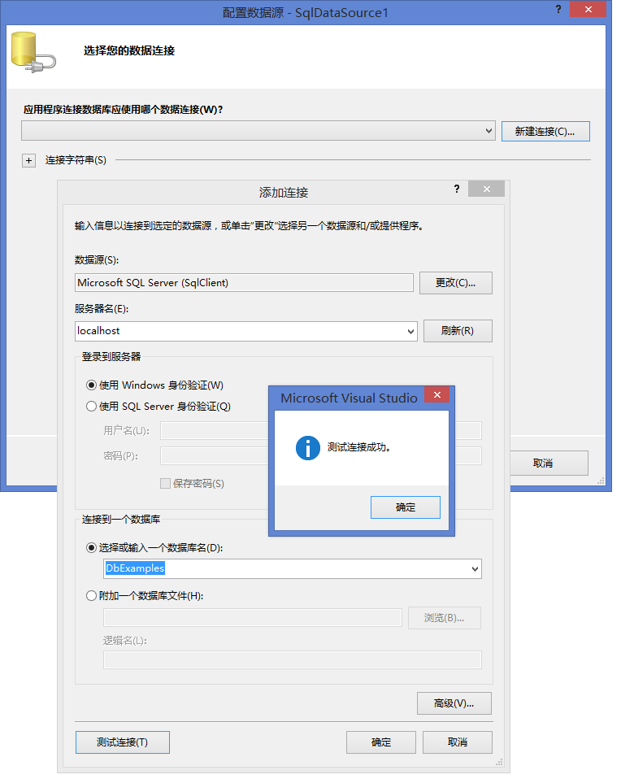
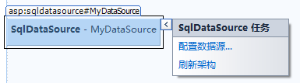
15.1 数据源控件DataSourceControl
配置数据源

Slide 5
15.1 数据源控件DataSourceControl
在弹出的“添加连接”对话框中，单击以下选项之一：
Microsoft SQL Server：通过.NET Framework数据提供程序连接到Microsoft SQL Server。
Microsoft SQL数据库文件：可将一个数据库文件附加到SQL Server的本地实例（包括Microsoft SQL Express实例）。
Microsoft Access数据库文件：可使用本机Jet提供程序连接到Access数据库。
Microsoft ODBC数据源：可连接到 ODBC 驱动程序。
Oracle数据库：可连接到Oracle数据库服务器中。

Slide 6
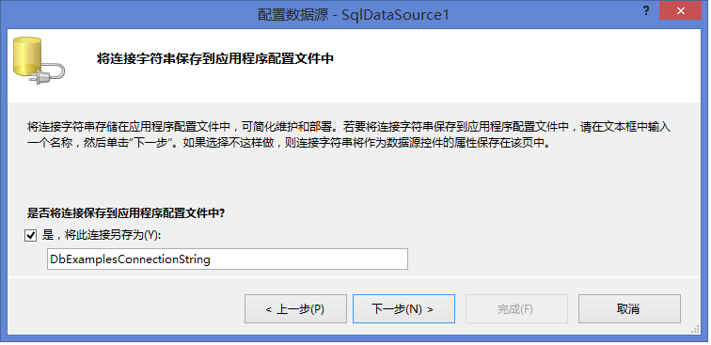
15.1 数据源控件DataSourceControl
得到一个数据库连接字符串，该字符串将作为一个参数存放在Web.config文件中。
<connectionStrings>
<add name="DbExamplesConnectionString" connectionString="Data Source=.;Initial Catalog=DbExamples;Integrated Security=True" providerName="System.Data.SqlClient" />
</connectionStrings>

Slide 7
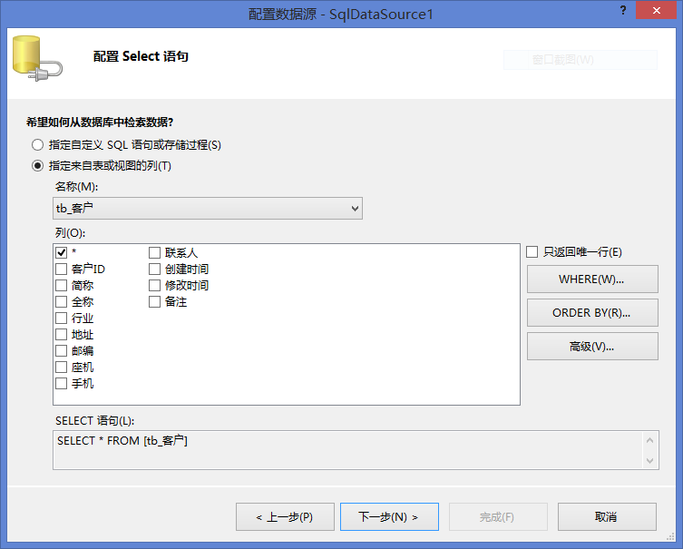
15.1 数据源控件DataSourceControl

Slide 8
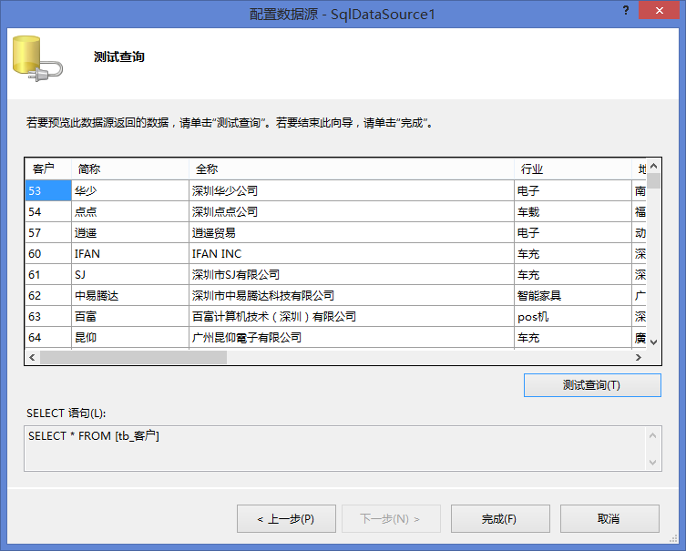
15.1 数据源控件DataSourceControl
创建了SELECT语句的基础之后，还可以单击以下任一选项进一步自定义查询：
“Where”：设置筛选条件，即SELECT语句中的WHERE子句；
“ORDER BY”：设置排序顺序，即SELECT语句中的ORDER BY子句；
“高级”：生成 INSERT 、 UPDATE 和DELETE 语句。

Slide 9
DEMO
数据源1

Slide 10
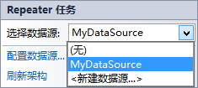
15.1 数据源控件DataSourceControl
继续使用前文在介绍DataReader时使用过的Repeater控件。首先，将Repeater控件拖动到页面上；打开ASPX源代码中进行编辑，在所形成的<asp:Repeater>标签中，放置不参与迭代（只显示一次）的<HeaderTemplate>子元素作为开始、<FooterTemplate>子元素作为结束；插入用来迭代显示数据行的<ItemTemplate>子元素，其中包含了“简称”和“全称”的输出语句；回到可视化的视图，点击Repeater控件，选择数据源为“MyDataSource”，即之前配置好的数据源控件ID。

Slide 11
15.1 数据源控件DataSourceControl
可视化配置到这里就可以进行测试了。当网页被打开时，数据库会被连接，SQL语句会被执行，返回的数据集会被绑定到Repeater控件，网页中将呈现所有满足条件的数据。
虽然通过可视化的配置可以完成全部的数据连接和绑定输出的任务，但我们还是可以通过编写代码在程序运行时重新连接和绑定。为此，我们在网页中放置一个“重新绑定Repeater控件”的按钮，当用户在网页中点击此按钮时，将执行下面事件响应函数：
protected void btRepeater_Click(object sender, EventArgs e)
{
Repeater1.DataSource = MyDataSource;
Repeater1.DataBind();
}

Slide 12
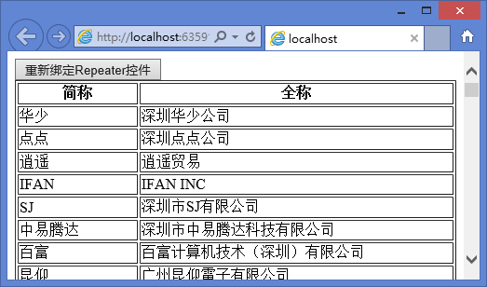
15.1 数据源控件DataSourceControl

Slide 13
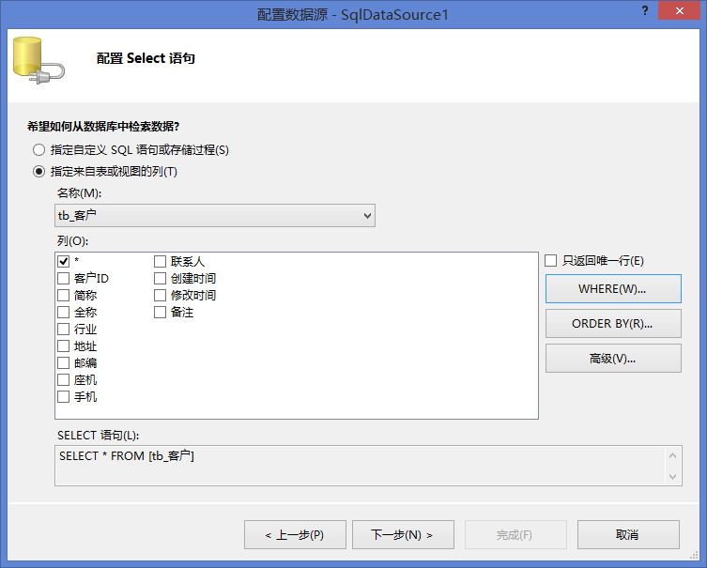
15.1 数据源控件DataSourceControl
SQL语句和存储过程在运行时可以包括参数，参数是往往来自用户的输入或选择。比如，但查询数据时，用户可以通过文本框指定查询条件。
使用SqlDataSource控件时，可以编写带参数的SQL语句。参数可以提供用于数据检索的搜索条件，或者提供要进行数据插入、更新或删除的值，还可以提供用于排序、分页和筛选规则。
在配置数据源时，可以通过“WHERE”按钮来设置SELECT语句的参数。

Slide 14
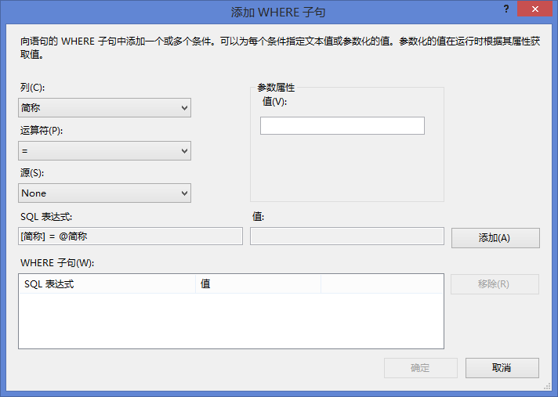
15.1 数据源控件DataSourceControl
在“添加WHERE子句”对话框中，可以选择“列”、“运算符”以及“源”，然后点击“添加”按钮，可以继续输入其它参数。
参数输入后，数据源控件中SelectQuery属性中将保存如下的SQL语句：
SELECT * FROM [tb_客户] WHERE ([简称] = @简称)
上述设置方式只是在最初配置数据源时可以使用。

Slide 15
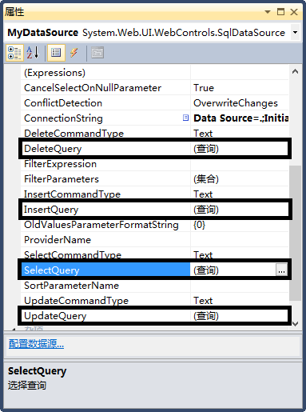
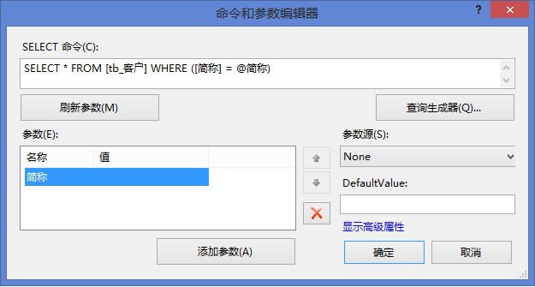
15.1 数据源控件DataSourceControl
通常在开发时，需要不断修改SQL语句以及其中的参数设置，因此，需要通过SelectQuery、InsertQuery、DeleteQuery和UpdateQuery等属性来分别配置增删改查的参数。这些属性可以在开发界面中的属性表中点击设置。

Slide 16
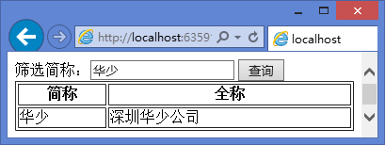
15.1 数据源控件DataSourceControl
下面给出事件处理函数“btSelect_Click”的代码：
protected void btSelect_Click(object sender, EventArgs e)
{
MyDataSource.SelectParameters["简称"].DefaultValue = tbShortForSelect.Text;
}

Slide 17
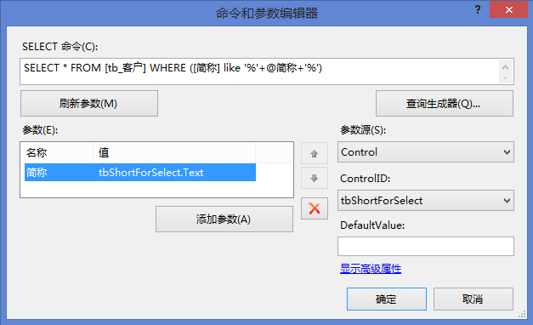
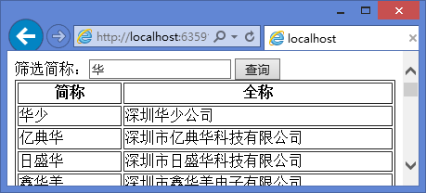
15.1 数据源控件DataSourceControl
如果用户希望能够进行一定程度的“模糊查询”，不如只输入“华”，希望能够查询到“简称”中带有该字符串的客户。因此，需要通过SelectQuery属性，进入“命令和参数编辑器”对话框，修改SELECT语句如下：
SELECT * FROM [tb_客户] WHERE ([简称] like '%'+@简称+'%')

Slide 18
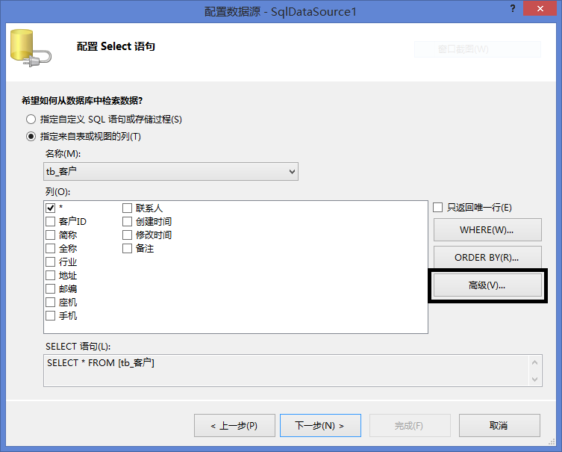
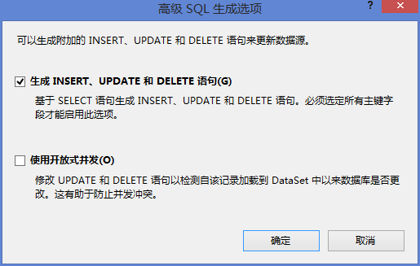
15.1 数据源控件DataSourceControl
可以在“配置数据源”对话框进行SELECT语句设置时点击“高级”按钮，进入“高级SQL生成选项”对话框。

Slide 19
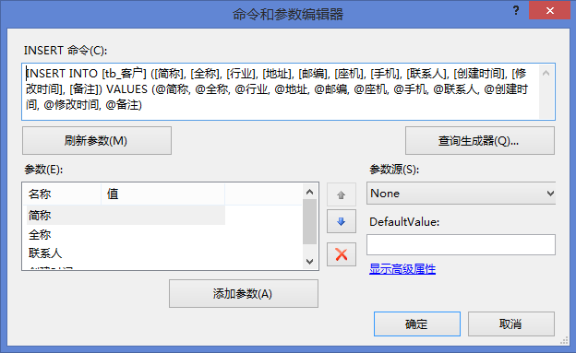
15.1 数据源控件DataSourceControl

Slide 20
15.1 数据源控件DataSourceControl
INSERT INTO [tb_客户] ([简称], [全称], [行业], [地址], [邮编], [座机], [手机], [联系人], [创建时间], [修改时间], [备注]) VALUES (@简称, @全称, @行业, @地址, @邮编, @座机, @手机, @联系人, @创建时间, @修改时间, @备注)
DELETE FROM [tb_客户] WHERE [客户ID] = @客户ID
UPDATE [tb_客户] SET [简称] = @简称, [全称] = @全称, [行业] = @行业, [地址] = @地址, [邮编] = @邮编, [座机] = @座机, [手机] = @手机, [联系人] = @联系人, [创建时间] = @创建时间, [修改时间] = @修改时间, [备注] = @备注 WHERE [客户ID] = @客户ID

Slide 21
DEMO
数据源2

Slide 22
DEMO
数据源3

Slide 23
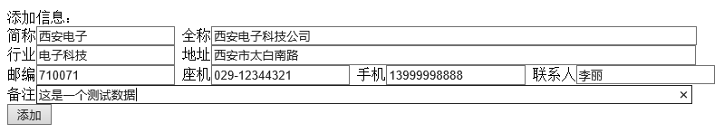

15.1 数据源控件DataSourceControl

Slide 24
DEMO
CRUD1

Slide 25
DEMO
CRUD2

Slide 26
DEMO
CRUD3

Slide 27
DEMO
CRUD4

Slide 28
DEMO
CRUD5

Slide 29
DEMO
CRUD6

Slide 30
15.2 GridView控件
GridView控件是ASP.NET数据绑定控件的“集大成者”，它可以方便地显示和编辑数据源中的值。在GridView控件中，每列表示一个字段，每行表示一条记录。
绑定至数据源控件，比如可以通过选择数据源而绑定到一个SqlDataSource数据源控件上，并充分利用数据源控件中的SQL语句来实现数据的查询、删除和修改功能。
提供排序功能，用户可以通过点击表头来根据这一列进行排序。
提供删除功能，用户通过点击某一行中的删除链接即可实现对该行的删除。
提供更新功能，用户点击更新链接后，该行中的字段将变为可编辑状态。
提供分页功能，开发者可以设置每页显示的数据行数。
提供行选择功能，通过选择功能可以方便地实现主从表的结构。
可用编程方式访问GridView对象模型以动态设置属性、处理事件等。
可以在一个列中包含多个字段的值。
可以设计出带有超链接的列。
可以通过主题和样式进行外观的设计。

Slide 31
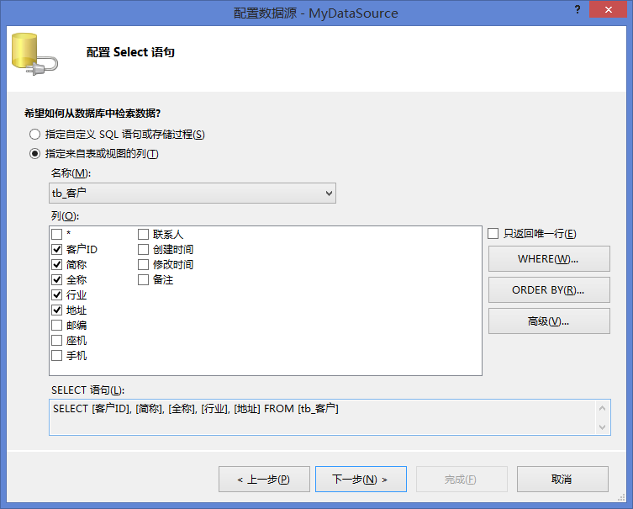
15.2 GridView控件
在网页的“设计”视图中，将一个SQLDataSource数据源控件从“工具箱”面板拖到网页上，命名为“MyDataSource”。右键单击该控件，然后单击“配置数据源”。在弹出的“配置数据源”对话框中配置数据的增、删、改、查等SQL代码。

Slide 32
15.2 GridView控件
增删改查对应的SQL语句如下：
INSERT INTO [tb_客户] ([简称], [全称], [行业], [地址]) VALUES (@简称, @全称, @行业, @地址)
DELETE FROM [tb_客户] WHERE [客户ID] = @客户ID
UPDATE [tb_客户] SET [简称] = @简称, [全称] = @全称, [行业] = @行业, [地址] = @地址 WHERE [客户ID] = @客户ID
SELECT [客户ID], [简称], [全称], [行业], [地址] FROM [tb_客户]

Slide 33
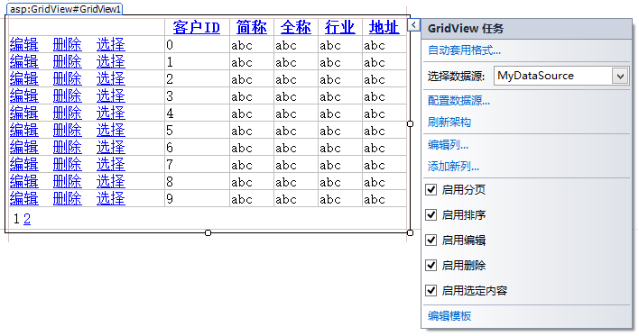
15.2 GridView控件
将一个GridView控件从“工具箱”面板拖到网页上，点击该控件弹出“GridView任务”选项。选择数据源为上一步配置好的数据源控件“MyDataSource”，选择“启用分页”、“启用排序”、“启用编辑”、“启用删除”和“启用选定内容”选项。

Slide 34
DEMO
GridView1

Slide 35
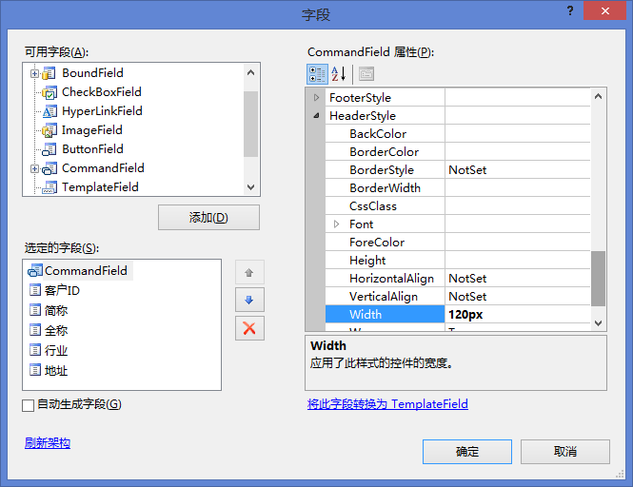
15.2 GridView控件
点击“编辑列”功能，可以进入“字段”对话框进一步设置每一列的各种属性。在本例中，我们只对列的宽度进行了修改。

Slide 36
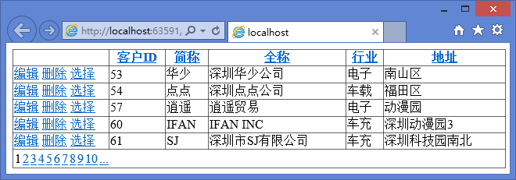
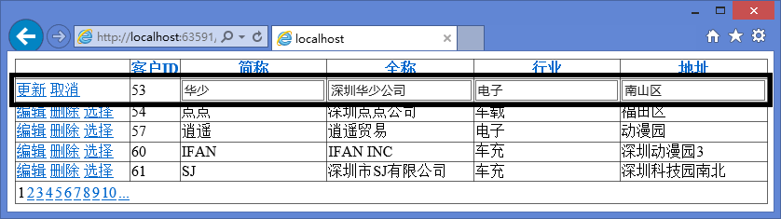
15.2 GridView控件

Slide 37
DEMO
GridView2

Slide 38
15.3 DetailsView控件
DetailsView控件用一个表来显示数据源中的单条记录，其中这条记录的每个字段分别显示在一行中。DetailsView控件支持下列功能：
可以绑定至数据源控件，如SqlDataSource。
提供数据插入功能。
提供数据更新和删除功能。
提供分页功能。
以编程方式访问DetailsView对象模型以动态设置属性、处理事件等。
可通过主题和样式进行自定义的外观。

Slide 39
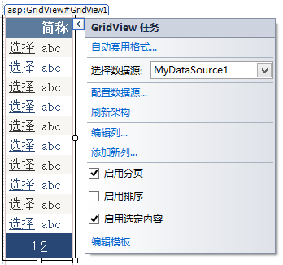
15.3 DetailsView控件
构建一个GridView控件用来显示所有数据，并提供“选择”单条数据的超链接。在网页的“设计”视图中，将一个SQLDataSource数据源控件从“工具箱”面板拖到网页上，设置名为“MyDataSource1”。
SELECT [客户ID], [简称] FROM [tb_客户]
将一个GridView控件从“工具箱”面板拖到网页上，设置名为“GridView1”。点击该控件弹出“GridView任务”选项。选择数据源为上一步配置好的数据源控件“MyDataSource1”，选择“启用分页”和“启用选定内容”选项。

Slide 40
15.3 DetailsView控件
SELECT [客户ID], [简称], [全称], [行业], [地址], [邮编], [座机], [手机], [联系人], [创建时间], [修改时间], [备注] FROM [tb_客户] WHERE ([客户ID] = @客户ID)
INSERT INTO [tb_客户] ([简称], [全称], [行业], [地址], [邮编], [座机], [手机], [联系人], [创建时间], [修改时间], [备注]) VALUES (@简称, @全称, @行业, @地址, @邮编, @座机, @手机, @联系人, @创建时间, @修改时间, @备注)
DELETE FROM [tb_客户] WHERE [客户ID] = @客户ID
UPDATE [tb_客户] SET [简称] = @简称, [全称] = @全称, [行业] = @行业, [地址] = @地址, [邮编] = @邮编, [座机] = @座机, [手机] = @手机, [联系人] = @联系人, [创建时间] = @创建时间, [修改时间] = @修改时间, [备注] = @备注 WHERE [客户ID] = @客户ID

Slide 41
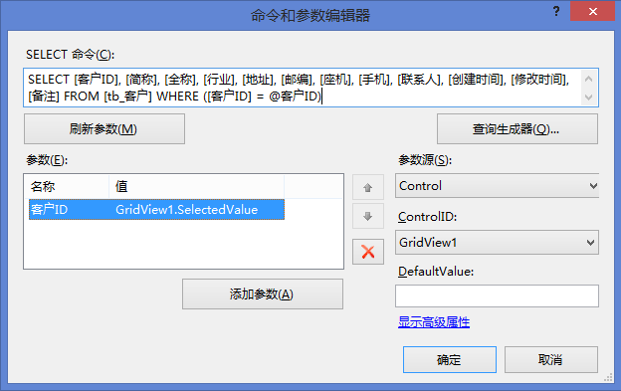
15.3 DetailsView控件

Slide 42
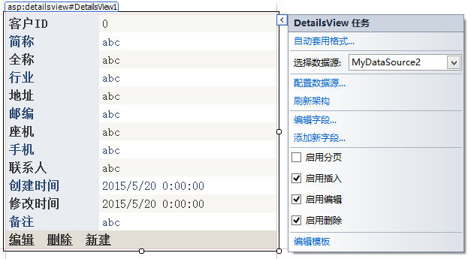
15.3 DetailsView控件
设置DetailsView的参数

Slide 43
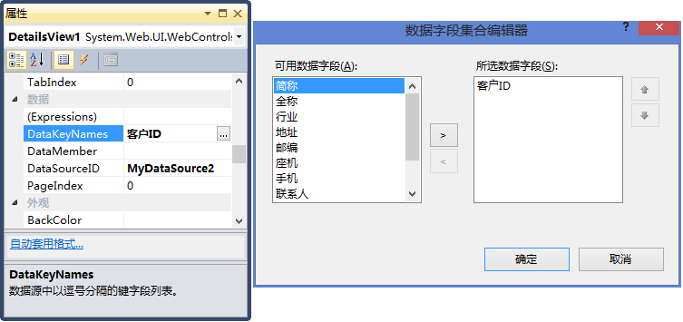
15.3 DetailsView控件
设置DataKeyNames属性的参数

Slide 44
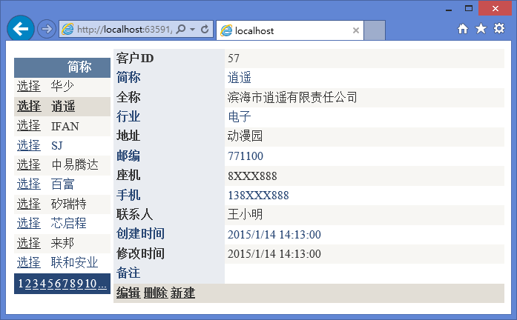
15.3 DetailsView控件

Slide 45
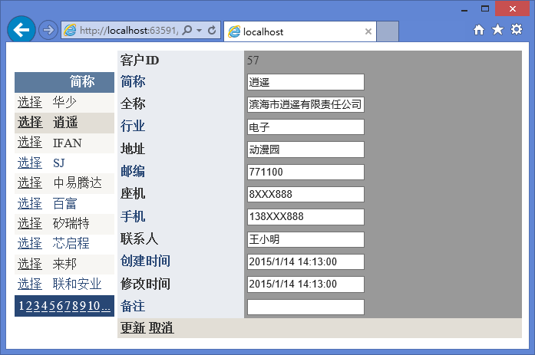
15.3 DetailsView控件

Slide 46
DEMO
DetailsView

Slide 47
15.4 主从结构数据
使用两个SQLDataSource数据源控件，第一个数据源控件直接从数据库的表中获取了全部的客户数据，而第二个数据源控件则是根据第一个控件所关联的GridView控件的当前选择，动态地修改SELECT语句中的参数值，到达联动的效果。这种数据之间的关系在数据库应用系统中称为“主从关系”（Master-Slave）。

Slide 48
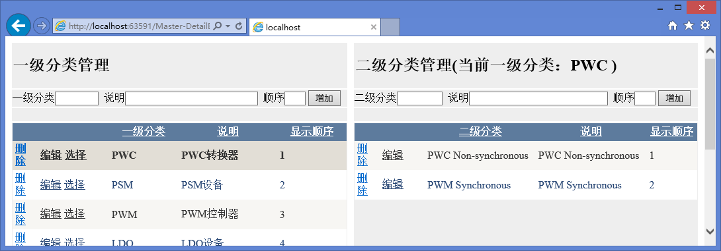
15.4 主从结构数据
用户在某个一级分类中点击“选择”按钮时，将显示属于此一级分类的所有二级分类。

Slide 49
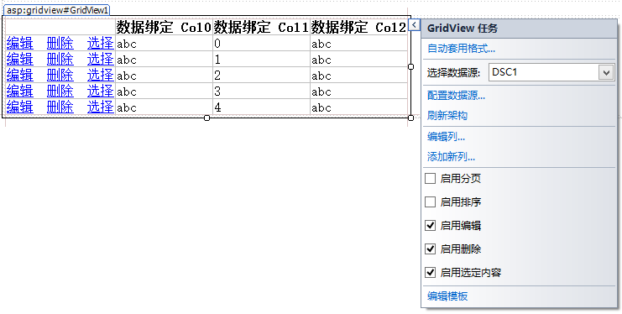
15.4 主从结构数据

Slide 50
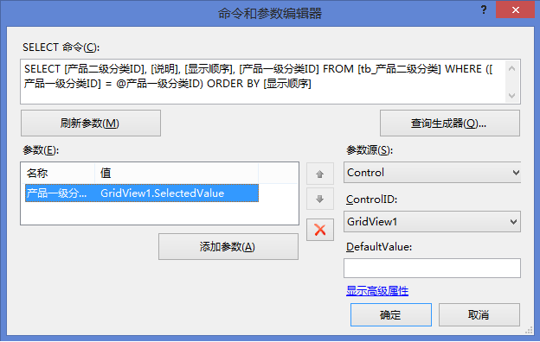
15.4 主从结构数据

Slide 51
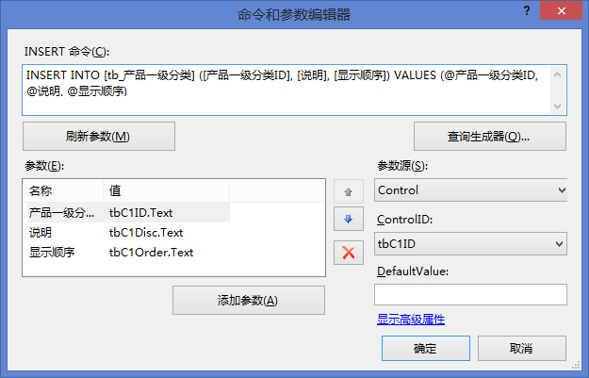
15.4 主从结构数据

Slide 52
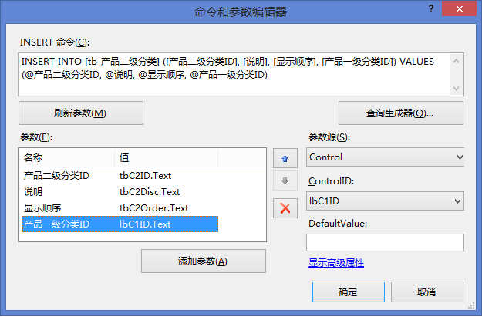
15.4 主从结构数据

Slide 53
DEMO
主从结构

Slide 54
15.5 树形结构数据
TreeView控件用于在树形结构中显示分层数据，例如目录或文件目录，并且支持下列功能：
数据绑定，它允许控件的节点绑定到XML、表格或关系数据。
站点导航，通过与SiteMapDataSource控件集成实现。
节点文本既可以显示为纯文本也可以显示为超链接。
借助编程方式访问TreeView对象模型以动态地创建树、填充节点、设置属性等。
客户端节点填充（并非全部浏览器都支持此功能）。
能够在每个节点旁边显示复选框。
可通过主题、用户定义的图像和样式自定义外观。

Slide 55
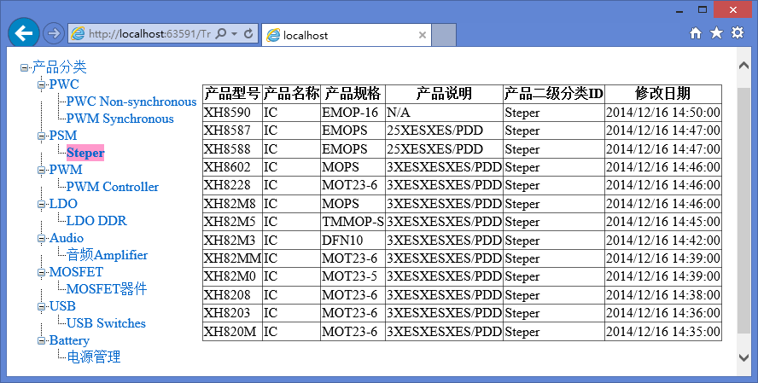
15.5 树形结构数据

Slide 56
15.5 树形结构数据
TreeView控件由节点组成。树中的每个项都被称为一个节点，由TreeNode对象表示。 节点类型的定义如下：
包含其他节点的节点称为“父节点”。
被其他节点包含的节点称为“子节点”。
没有子节点的节点称为“叶节点”。
不被其他任何节点包含同时是所有其他节点的上级的节点是“根节点”。

Slide 57
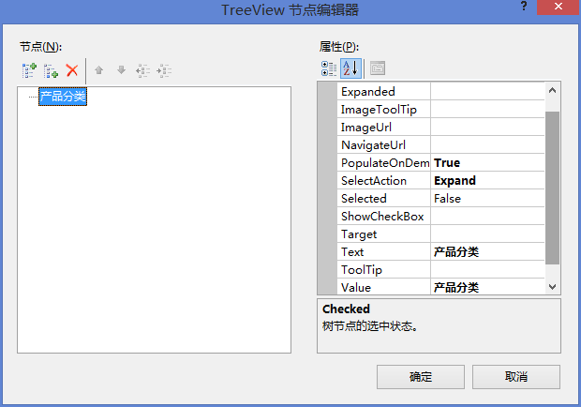
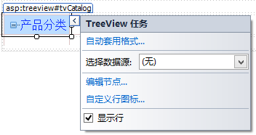
15.5 树形结构数据
TreeView控件的最简单的数据模型是静态数据。在设计时，我们可以通过可视化的方式给出树形结构中的节点。在本例中，我们可以用这种方法生成根节点 “产品分类”。拖放一个TreeView控件到网页中，弹出“TreeView任务”框。

Slide 58
15.5 树形结构数据
指定TreeView控件OnTreeNodePopulate事件对应的处理函数，对应的代码如下：
protected void tvCatalog_TreeNodePopulate(object sender, TreeNodeEventArgs e)
{
if (e.Node.ChildNodes.Count == 0)
{
switch (e.Node.Depth)
{
case 0:
PopulateC1(e.Node);
break;
case 1:
PopulateC2(e.Node);
break;
}
}
}

Slide 59
15.5 树形结构数据
PopulateOnDemand属性值为true，即该节点在展开时动态添加子节点，SelectAction属性值为Expand，即该节点在用户点击时将展开或关闭。
private void PopulateC1(TreeNode node){
SqlCommand sqlQuery = new SqlCommand(
"SELECT [产品一级分类ID] FROM [tb_产品一级分类] ORDER BY [显示顺序]");
DataSet resultSet;
resultSet = RunQuery(sqlQuery);
if (resultSet.Tables.Count > 0) {
foreach (DataRow row in resultSet.Tables[0].Rows) {
TreeNode NewNode = new
TreeNode(row["产品一级分类ID"].ToString(),
row["产品一级分类ID"].ToString());
NewNode.PopulateOnDemand = true;
NewNode.SelectAction = TreeNodeSelectAction.Expand;
node.ChildNodes.Add(NewNode);
}
}
}

Slide 60
15.5 树形结构数据
private void PopulateC2(TreeNode node){
SqlCommand sqlQuery = new SqlCommand();
sqlQuery.CommandText = "SELECT [产品二级分类ID] FROM [tb_产品二级分类] WHERE ([产品一级分类ID] = @产品一级分类ID) ORDER BY [显示顺序]";
sqlQuery.Parameters.Add("@产品一级分类ID", SqlDbType.NVarChar).Value = node.Value;
DataSet ResultSet = RunQuery(sqlQuery);
if (ResultSet.Tables.Count > 0) {
foreach (DataRow row in ResultSet.Tables[0].Rows) {
TreeNode NewNode = new
TreeNode(row["产品二级分类ID"].ToString(),
row["产品二级分类ID"].ToString());
NewNode.PopulateOnDemand = false;
NewNode.SelectAction = TreeNodeSelectAction.Select;
node.ChildNodes.Add(NewNode);
}
}
}

Slide 61
DEMO
TreeView

Slide 62
DEMO
项目总结

Slide 63
15.6 思考题
（1）
（2）
（3）
（4）
可视化数据源控件DataSourceControl类与Connection对象、Command对象、DataReader对象的有什么关系？
通过实际开发，完成配置数据源的过程，生成SELECT、INSERT、UPDATE和DELETE语句。
通过实际开发，使用GridView控件展示数据库中一个表的数据，并提供数据的修改和删除功能。
通过实际开发，使用GridView控件实现数据库中主从表数据的展示。

